Slide 1
Didactische hulpmiddelen
Ruben Claes – Arne Vandoorslaer – Stijn Taelemans – Arthur Joppart

Slide 2

Inhoud
Inleiding
Technologieën
Queue
LeaderBoard
Git to name
Bundlr
Mava Jini Testr

Slide 3
Inleiding
Hulpmiddelen creëren voor studenten en lectoren
Doel
Studenten motiveren
Werk verlichten
Leerstof verhelderen/ondersteunen
Notes:
Werk van de lector verlichten

Slide 4
Technologieën
Flask
Jinja2
Spring Boot
Firebase
Notes:
Flask is een python webserver
Jinja is een template engine. Je kan het vergelijken met jstl. Je kunt makkelijk html paginas genereren.
Spring Boot is een java framework waarmee je snel webservers op kunt zetten.
Firebase is een cloud computing service van google.
Later meer hier over.

Slide 5
Queueing system - Q

Slide 6
Queue
Gebruikte talen
JS, HTML, CSS
Java
Python
Gebruikte technologieën
Spring Boot
Firebase

Slide 7
Queue
Probleemstelling
Meerdere studenten hebben een vraag
De lector moet de volgorde bijhouden
Student moet kijken of de lector beschikbaar is

Slide 8
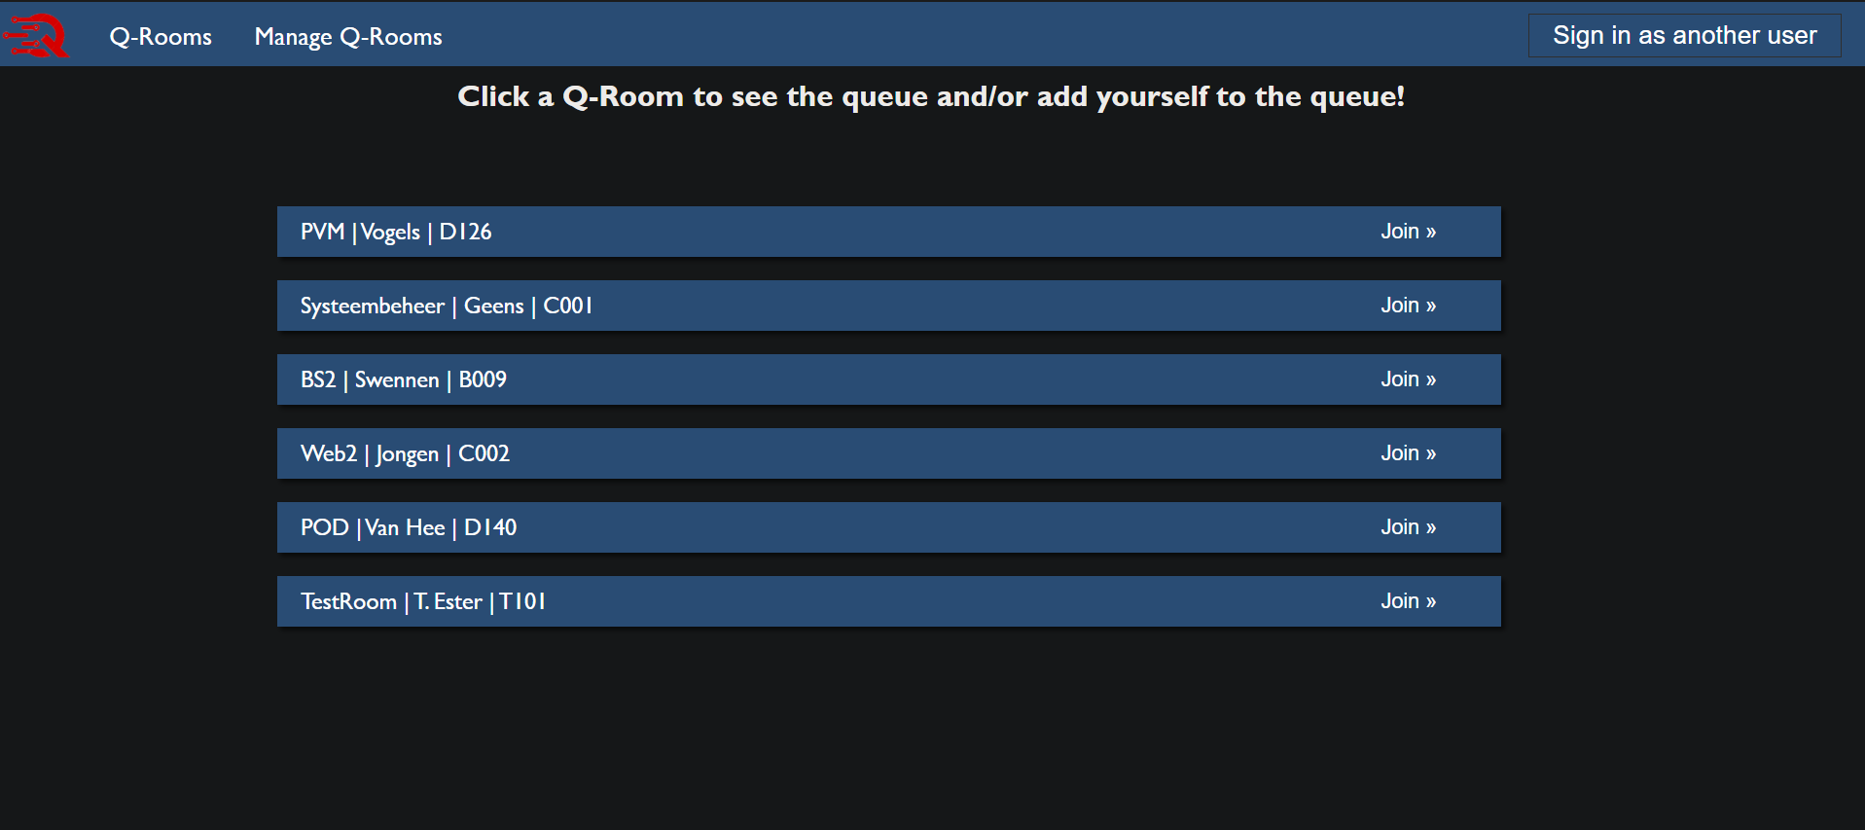
Queue - DEMO
http://server.arne.tech:80/

Slide 9
Firebase v Spring Boot - Q

Slide 10


Spike Queue
Doel
Een eigen Backend nodig?
Data structureren en bewaren
Real-time data weergeven in een webapp

Slide 11

Firebase
Voordelen
Geen tijd in eigen backend
Snel verbinden met DB
Push en Pull in enkele lijnen
Heldere documentatie
JS integratie
NoSQL = minder overhead
Nadelen
Geen (eigen) endpoints
In “de cloud”, internetverbinding vereist
Afhankelijkheid: Google

Slide 12
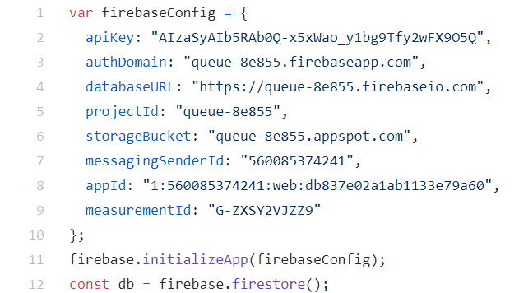
Firebase - code

Slide 13
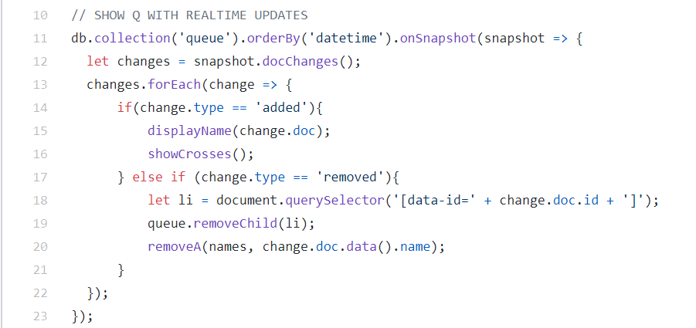
Firebase – code

Slide 14

Spring Boot
Voordelen
Flexibel / Modulair
Zelf endpoints definiëren
Beveiliging
Zelf de data beheren
Nadelen
Extra werk
Opzet tijd?
Inlog systeem
Gewoon veel meer werk

Slide 15
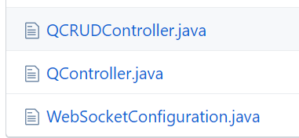
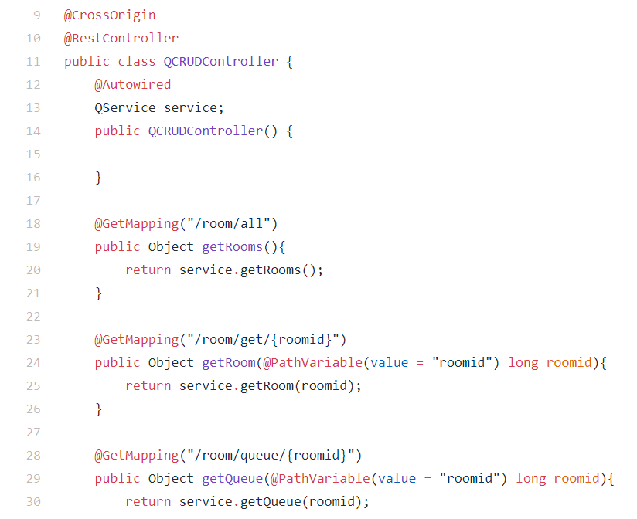
Spring Boot - code
+- 180 lijnen in enkel de controllers

Slide 16
Spike Queue - Conclusie
Data op servers van school
=> geen Firebase
Persoonlijke projecten op kleine schaal
=> wel Firebase

Slide 17
Leaderboard - LB

Slide 18
LeaderBoard
Gebruikte talen
JS, HTML, CSS (Bootstrap)
Python
Bash
SQL
Gebruikte technologieën
Flask
Jinja2

Slide 19
LeaderBoard
Een visuele omgeving waar studenten hun voortgang voor het vak PVM kunnen bekijken

Slide 20
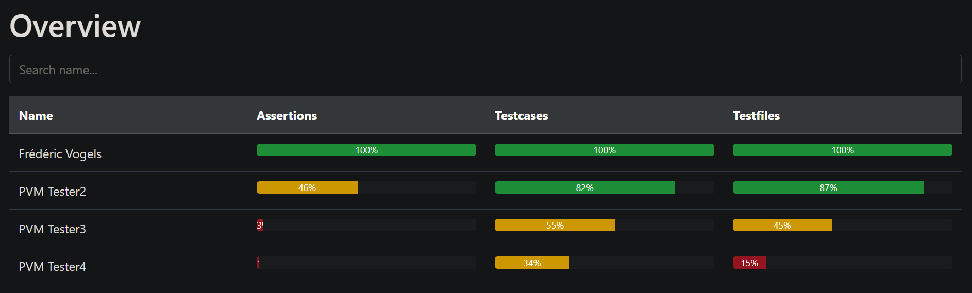
LeaderBoard - DEMO
http://server.arne.tech:81/

Slide 21


Flask & Jinja2
Flask
Micro-webframework in python
Makkelijk om op te zetten
Live-server
Jinja2 ingebouwd
Python variant van JSTL
Template engine

Slide 22
FLASK EN JINJA DINGEN HAHA

Slide 23
Git to name - GTN

Slide 24

Git to name - GTN
Gebruikte talen
HTML, CSS (Bootstrap)
Python
SQL
Gebruikte technologieën
Flask
Jinja2

Slide 25
Git to name - GTN
Probleem
github naam =/= echte naam

Slide 26
GTN functionaliteiten
Student
github naam “koppelen” aan echte naam
Lector
Github organisaties clonen
Lijst van organisaties opvragen
Github-naam <-> echte naam

Slide 27
Bundlr

Slide 28
Bundlr
Gebruikte talen
Python
Probleem
studenten uploaden te veel/weinig bestanden bij examens
Oplossing
zip-file genereren met enkel de nodige files

Slide 29
Mava Jini Testr - MJ

Slide 30
Mava Jini Testr - MJ
Gebruikte talen
Python
SQL
Bash
Ruby
Gebruikte technologieën
Flask
Jinja2

Slide 31
Mava Jini Testr - MJ
Probleem
Studenten komen onvoorbereid naar examens
Oplossing
Studenten maken mini testjes doorheen het semester

Slide 32
Vragen?

